Slide 1



AMBIENTE Y CAMBIO CLIMÁTICO
Sesión #25
Organizan:
Financia:

Slide 2
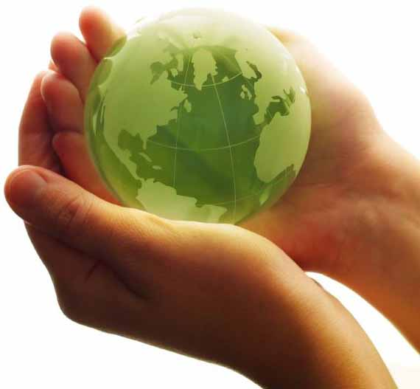
AMBIENTE Y CAMBIO CLIMÁTICO
1. Comprensión del Ambiente
2. ¿Qué es el cambio climático?
3. ¿Cómo se manifiesta el Cambio Climático

Slide 3

1. COMPRENSIÓN DEL AMBIENTE

Slide 4
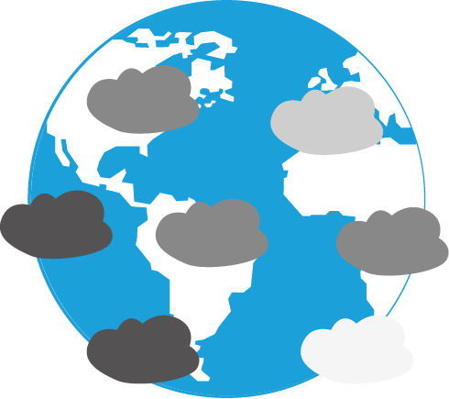

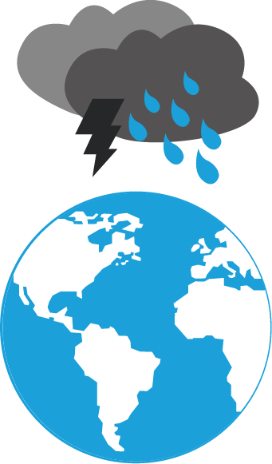
2. ¿QUÉ ES EL CAMBIO CLIMÁTICO?
“…un cambio de clima atribuido directa o indirectamente a la actividad humana que altera la composición de la atmósfera mundial y que se suma a la variabilidad natural del clima observada durante períodos comparables.”
(Naciones Unidas, 1992).
Incremento de gases de efecto
invernadero
Altera la composición
de la atmósfera global
Cambios en el clima global
Tomado de COP 20

Slide 5
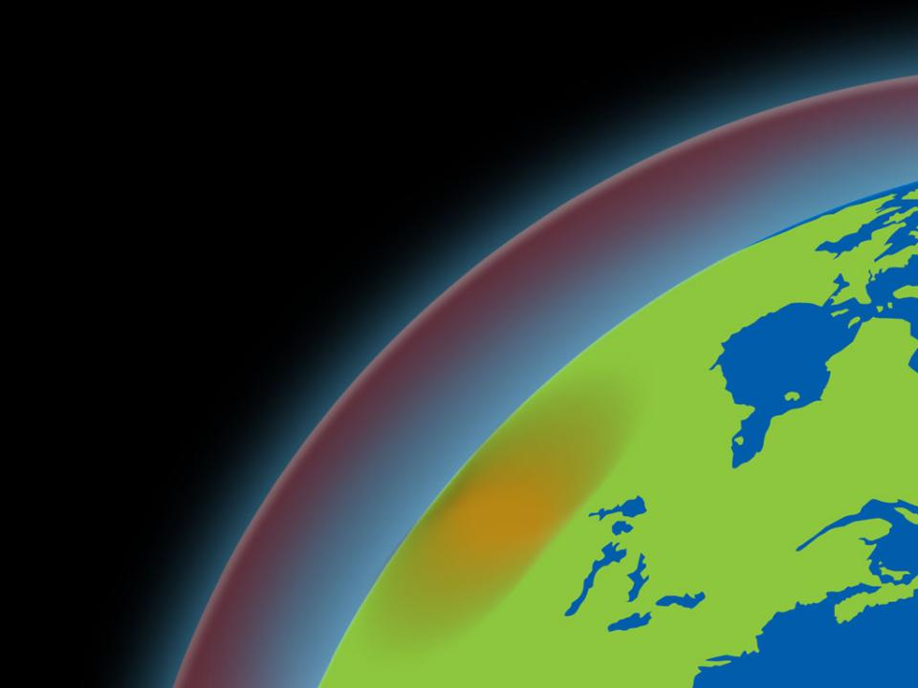
El sol calienta la tierra, radiando energía en forma de luz

Slide 6
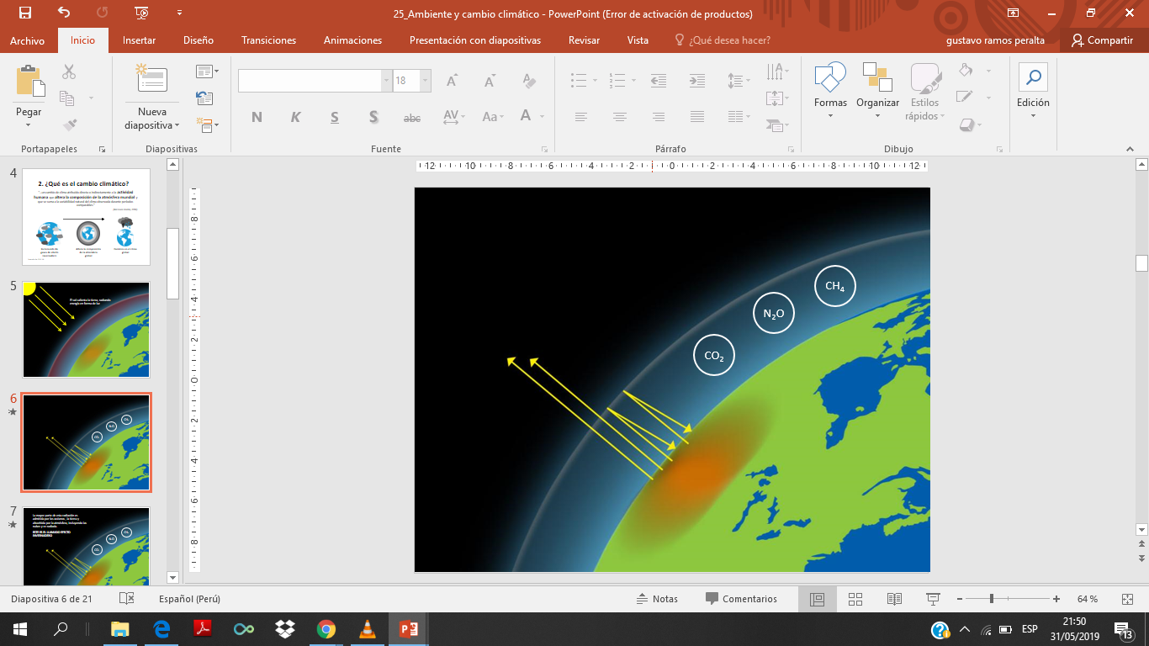
Un tercio de la energía radiada desde el sol es reflejada al espacio.
El restante lo toma la tierra, quien la refleja en forma de calor

Slide 7
La mayor parte de esta radiación es admitida por los océanos , la tierra y absorbida por la atmósfera, incluyendo las nubes y re-radiada.
ESTE ES EL LLAMADO EFECTO INVERNADERO

Slide 8
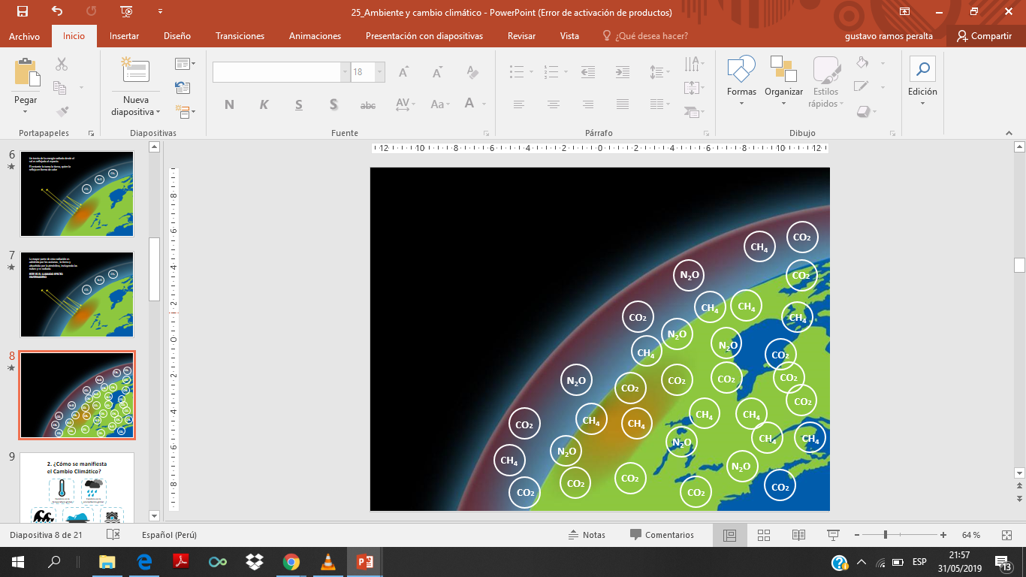
Cuando aumenta la concentración de los gases que generan el efecto invernadero, la atmósfera retiene más calor.
El resultado es el aumento de la temperatura promedio del mundo (calentamiento global) y cambios particulares en el clima a raíz de este fenómeno (cambio climático).

Slide 9

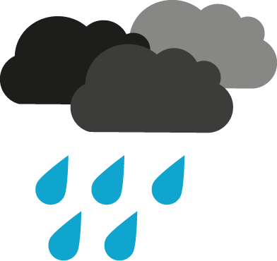



2. ¿CÓMO SE MANIFIESTA EL CAMBIO CLIMÁTICO?
Cambios en la temperatura global
Cambios en la precipitación global
Cambios en
los océanos
Derretimiento de glaciares
Eventos extremos
Tomado de COP 20

Slide 10
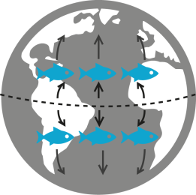


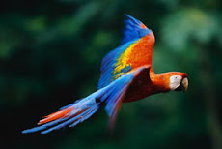



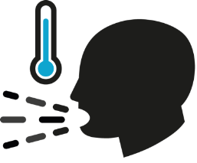

Océanos
Ecosistemas terrestres y de agua dulce
Sistemas de producción
de alimentos
Energía Seguridad
Recursos hídricos
Sistemas costeros y de baja altitud
Áreas urbanas
y rurales
Salud
Tomado de COP 20

Slide 11




IMPACTOS DEL EL CAMBIO CLIMÁTICO EN DIFERENTES SISTEMAS
RECURSOS HÍDRICOS
Reducción de aguas superficiales
Mayor frecuencia de sequías
Recursos hídricos
Reducción de aguas subterráneas
Menor calidad de agua potable
Tomado de COP 20

Slide 12
ECOSISTEMAS TERRESTRES Y DE AGUA DULCE:
Cambio climático
Bosques:
Carbono almacenado en la biósfera terrestre
Cambio de uso de tierra
Mayor mortalidad de árboles
Liberación de carbono a la atmósfera
Tomado de COP 20

Slide 13
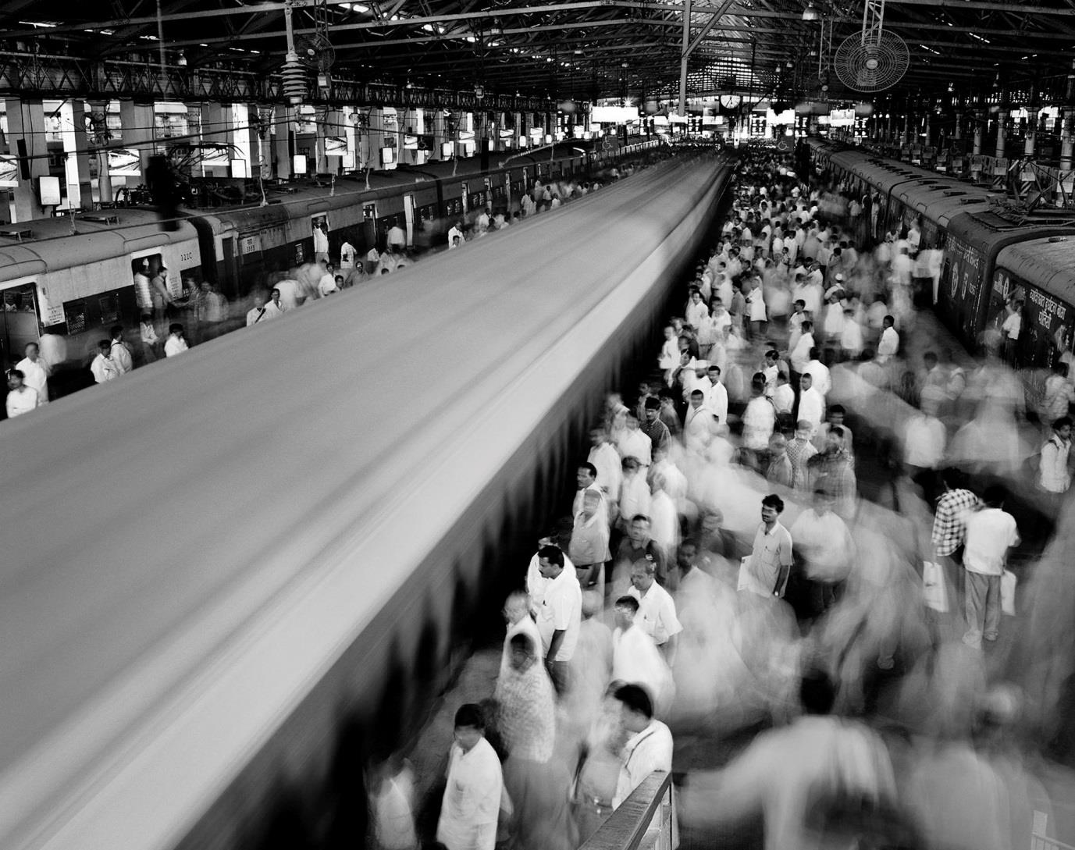

Slide 14
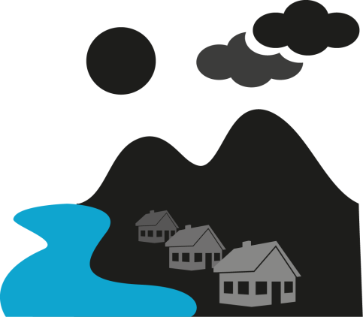


IMPACTOS DEL EL CAMBIO CLIMÁTICO EN DIFERENTES SISTEMAS
SISTEMAS COSTEROS Y ÁREAS DE BAJA ALTITUD
Inundaciones, hundimiento y erosión costera. Esto se incrementará conforme crezca la población, el desarrollo económico y la urbanización.
Sistemas Costeros y áreas de baja altitud
Inundaciones por elevaciones del nivel del mar
Erosión Costera
Tomado de COP 20

Slide 15

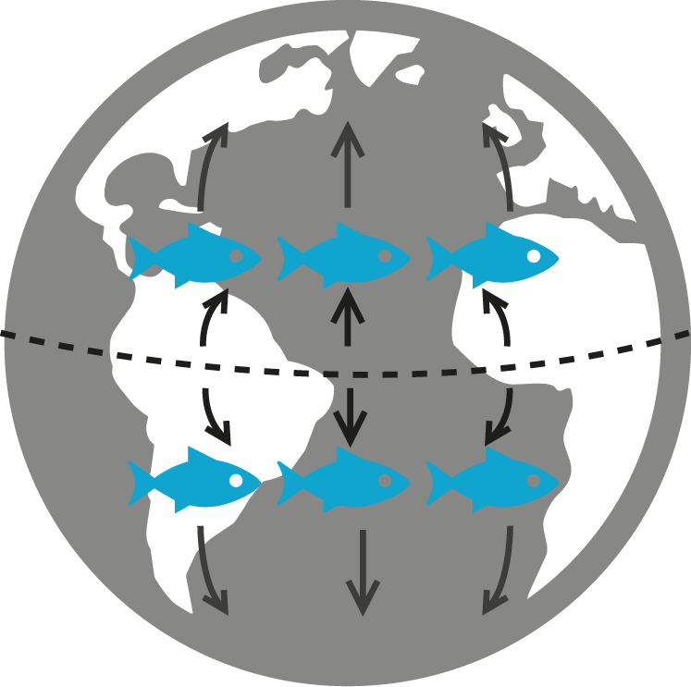
IMPACTOS DEL EL CAMBIO CLIMÁTICO EN DIFERENTES SISTEMAS
SISTEMAS MARINOS
T°
Migración de peces a altas latitudes
Tomado de COP 20

Slide 16
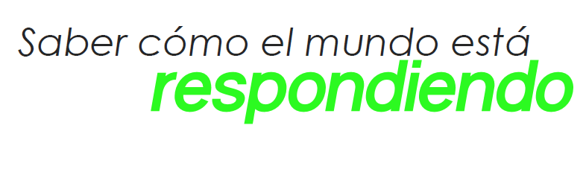

Slide 17
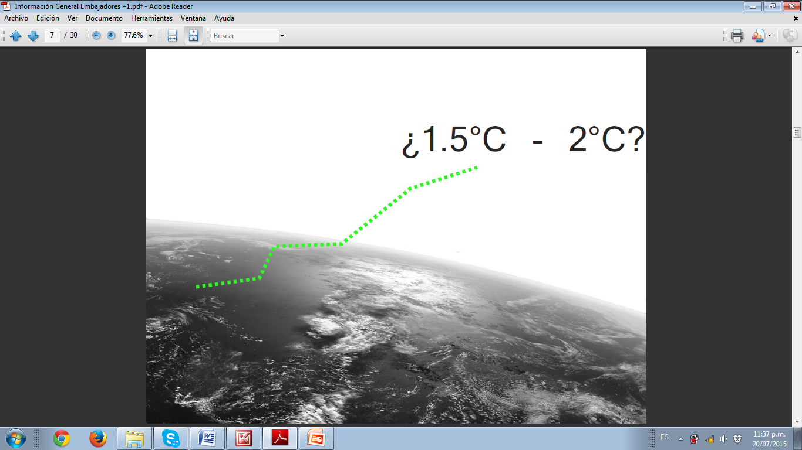

Slide 18
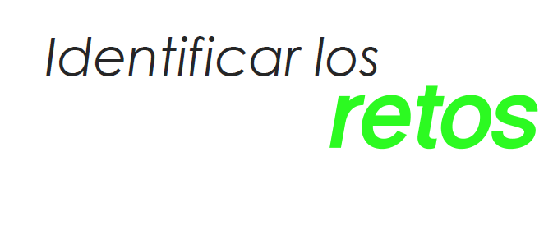

Slide 19
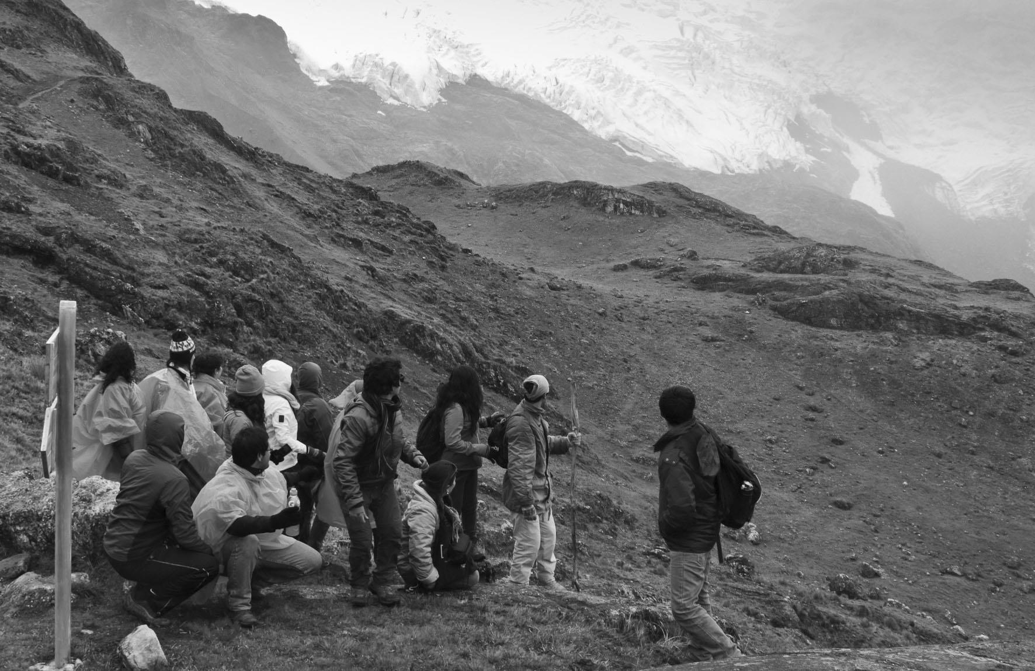

Slide 20
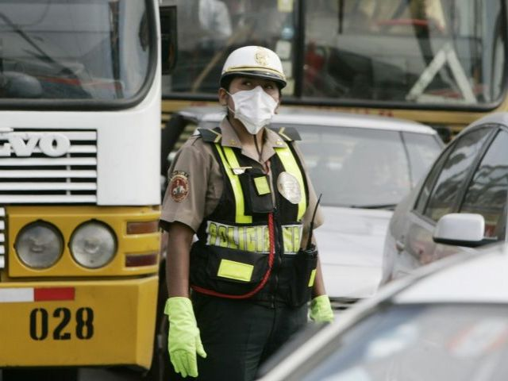
Un mundo en donde la salud ya no se vea obstaculizada por los efectos del cambio climático.
LA VISIÓN

Slide 21
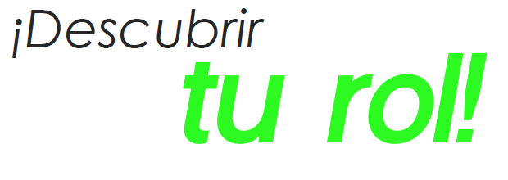

Slide 22
GRACIAS
Financia:
Organizan:

